Slide 1
Java interface
Projeto – Pacote - Class

Slide 2
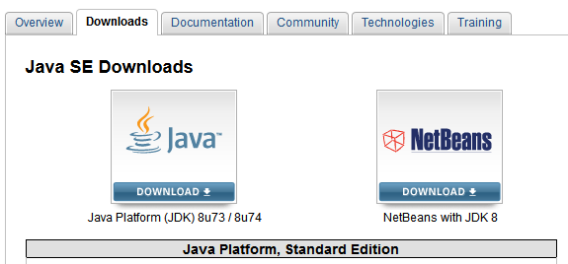
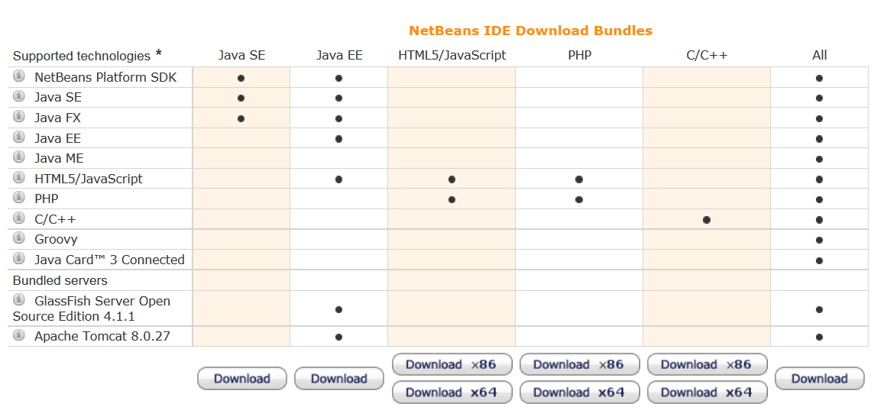
Instalação - Netbeans e JDK 7
http://www.oracle.com/technetwork/java/javase/downloads/index.html
https://netbeans.org/downloads/index.html

Slide 3
Interface – Ambiente de trabalho

Slide 4
Organização do NetBeans
No net Beans tudo é organizado com projetos
Projeto -> Pacote -> Classe -> (Métodos e variáveis)

Slide 5
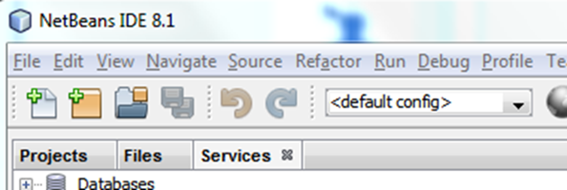
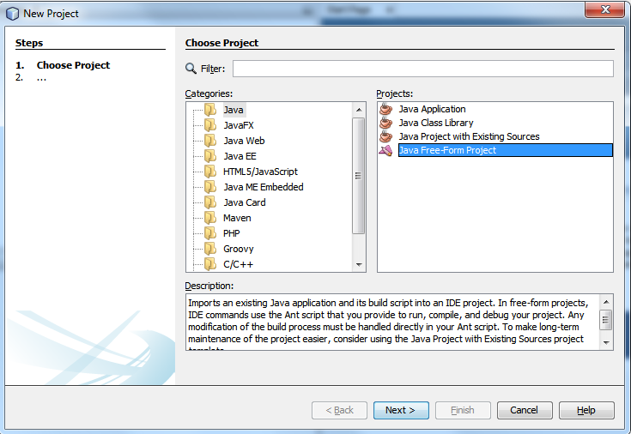
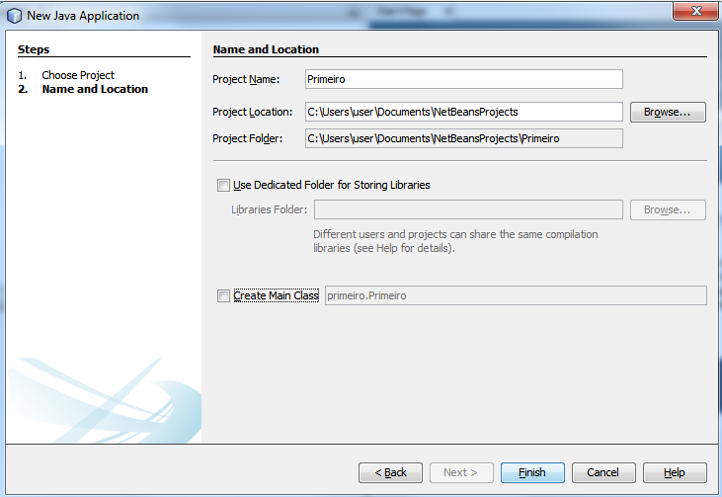


Primeiro projeto - Criar projeto (primeiro)
1
2
3
Até 4

Slide 6
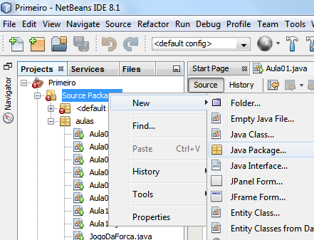
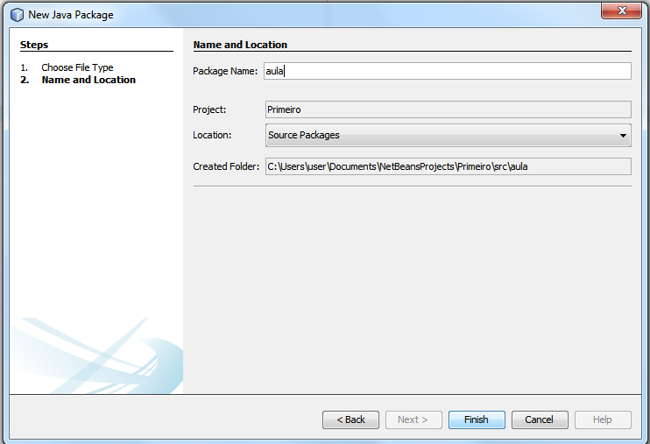
Trabalhar o projeto – 1º Criar o pacote (Aulas) dentro do projeto
Estrutura java
Pacotes dentro de projetos classes dentro de pacotes (dentro de classes métodos e variáveis )

Slide 7
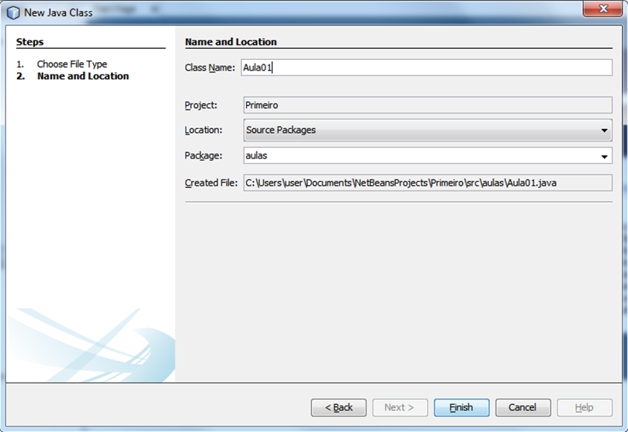
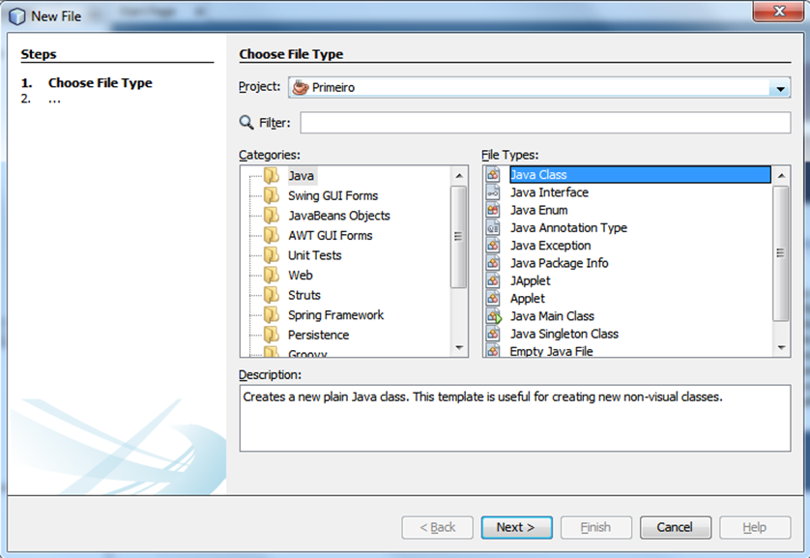
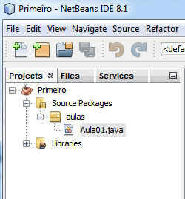
Trabalhar o projeto – 2º Criar a classe (Aula01) dentro do pacote aulas
Uma class é igual a ficheiro.JAVA
Indicar o caminho do ficheiro C:\Users\user\Documents\NetBeansProjects\JavaApplication1\src\aulas

Slide 8
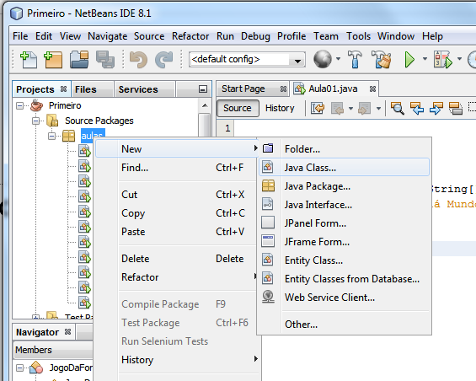
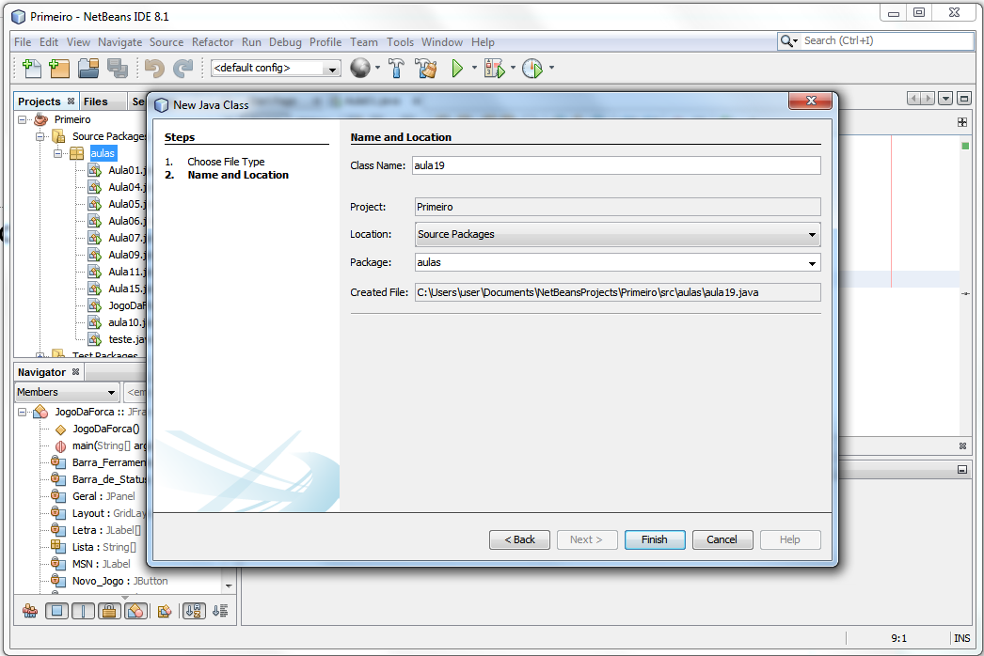
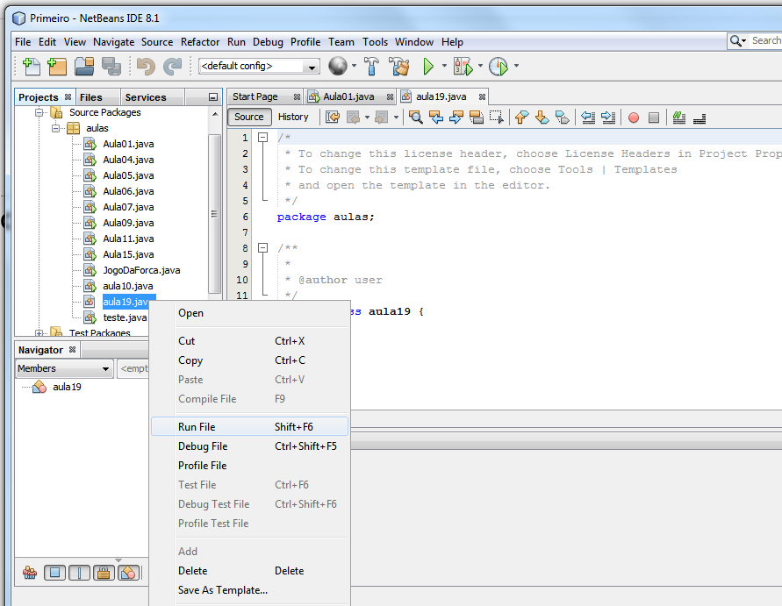
Atalhos/ processo de trabalho

Slide 9
Escrever no ficheiro
package aulas; | Informa que a classe está contida no pacote aulas
public class Aula01 { | Classe publica Aula01 -- A área entre chavetas pretence à classe Aula01, ou seja todo o que escrever dentro de chaveta faz parte da classe Aula 01
public static void main (String[]args){ System.out.println("Olá Mundo"); } } | Metodo indica o ponto de inicio do programa O que for escrito dentro das chavetas do método é o que será corrido pelo programa inicialmente
 | NOTA : o Java é case sensitive NOTA2 : tb tem ; que indica o fim da linha
11 min

Slide 10
comentários
//
Ou
/**
**/

Slide 11
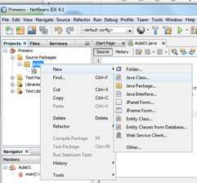
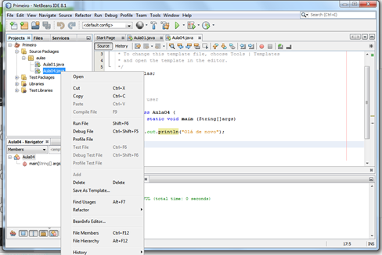
Criar uma nova Class (Aula04) dentro do pacote Aulas
Correr o programa quando temos
do que um separador aberto
Pode ser com Shift+F6
Ou

Slide 12
Variáveis
public class Aula04 {
public static void main (String[]args)
{
int x;
x=100;
System.out.println("Olá de novo "+x);
}
}

